Slide 1
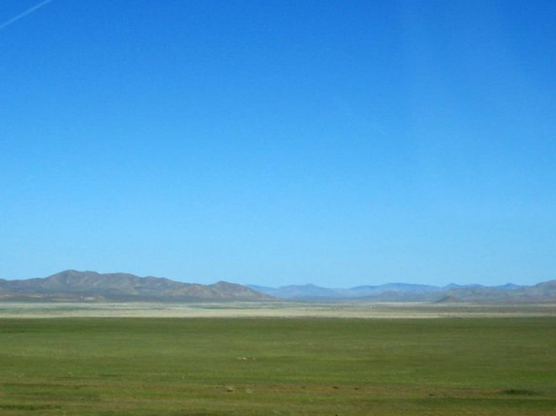
Thứ……ngày…..tháng…..năm…….
TIẾNG VIỆT
Bài 3: EM NGHĨ VỀ TRÁI ĐẤT
(Trích)
Thảo nguyên: vùng đất bằng rộng lớn, chỉ có cỏ mọc.

